Slide 1


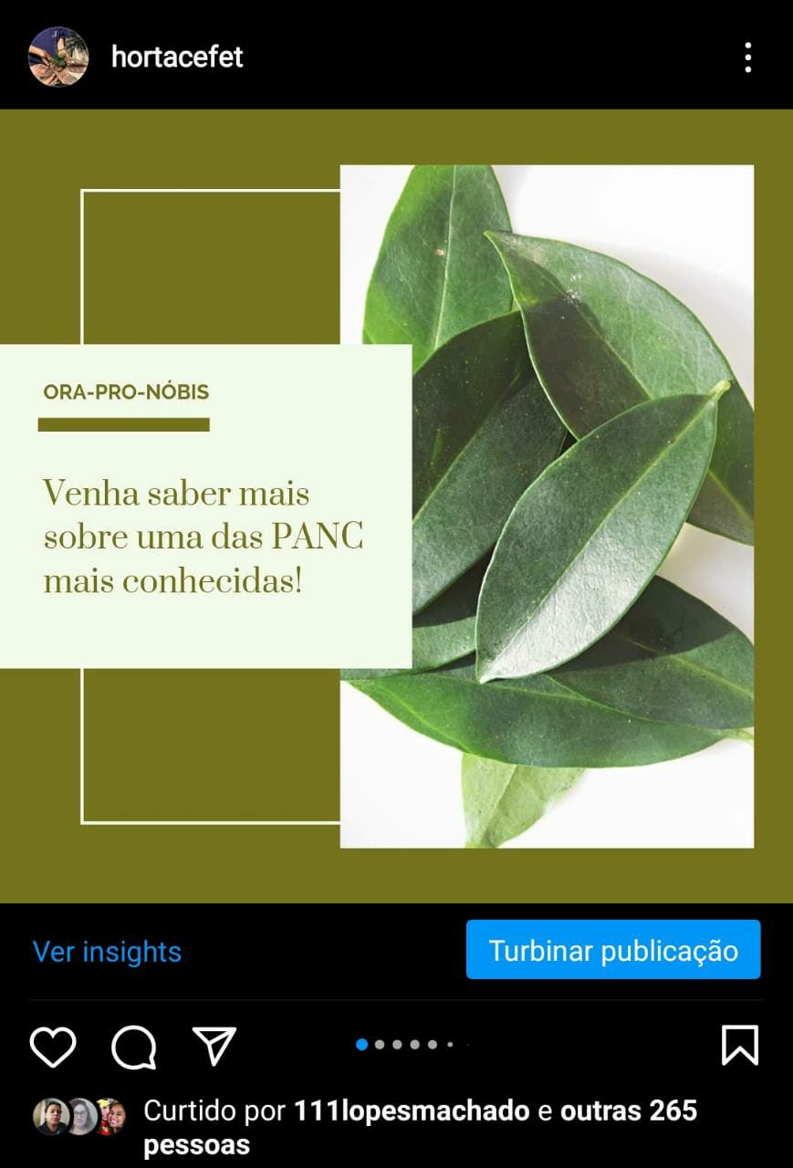
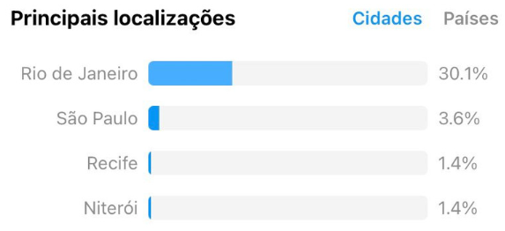
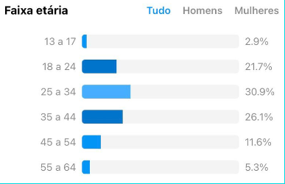

Como trabalhar com horta sem a horta? Midiatização de uma horta escolar
Autores : Rafael de Carvalho Senna¹, Pedro Lopes Machado¹, Giovanna do Espírito Santo Pereira¹, Juliana de Oliveira Ramadas Rodrigues¹ e Luciana Ferrari Espíndola Cabral¹
1- Centro Federal de Educação Tecnológica Celso Suckow da Fonseca
Rio de Janeiro- Campus Maria da Graça
INTRODUÇÃO
RESULTADOS E DISCUSSÃO
A Horta Escolar é um projeto de extensão do CEFET-RJ, iniciado em abril de 2016. A proposta do projeto é atuar no ensino, pesquisa e extensão, no campus Maria da Graça, e servir como um laboratório vivo, onde são realizadas atividades do campo da biologia, educação alimentar e nutricional e do ensino tecnológico. Entretanto, o isolamento social nos impôs o desafio de trabalhar com uma horta sem uma horta de fato. Assim, decidimos aprimorar nossas mídias sociais. O trabalho que vamos apresentar tem como objetivo promover ações de ensino de ciências e de educação alimentar e nutricional, por meio de estratégias de divulgação científica ligadas ao projeto da Horta Escolar, midiatizado através de um perfil no Instagram.
Em 02/11/2021 alcançamos a marca de 3.513 seguidores no Instagram, que estão localizados principalmente no Rio de Janeiro, mas distribuídos também em municípios vizinhos como Duque de Caxias (RJ) e Niterói (RJ), em outros estados como São Paulo (SP), Recife (PE) e Salvador (BA), e inclusive outros países como Índia, Portugal, Chile, Equador e Canadá. Nossos seguidores formam um público majoritariamente feminino, e sua maioria está presente na faixa etária entre 18 e 44 anos.
Fonte: Os autores (2022).
CONSIDERAÇÕES FINAIS
MATERIAIS E MÉTODOS
A experiência com a horta midiatizada, através da manutenção do perfil @hortacefet, tem permitido para além de manter o projeto em funcionamento, mesmo com o isolamento social, promover a divulgação científica e a popularização da ciência por meio de nossas postagens. A virtualização do trabalho possibilitou também a manutenção do relacionamento com nossos alunos e parceiros, mesmo diante do contexto pandêmico, com a suspensão das atividades presenciais do projeto Horta Escolar.
Todas as nossas postagens são elaboradas com compartilhamento de roteiro e edição das imagens e vídeos de forma participativa. Os alunos desenvolvem os materiais sob a orientação da coordenação do projeto.
Fonte: Os autores (2022).
Atualmente nosso perfil possui 13 categorias de postagens:
AGRADECIMENTOS
Plantas da Horta;
Reels de educação alimentar e nutricional (receitas ilustradas;
Horta Explica;
Horta Divulga;
#TBT
Divulgação de eventos com participação dos integrantes do projeto;
Memes de manifestações culturais da internet;
Vídeos para o IGTV;
Momentos do projeto;
Conceitos Balizadores
Cientistas importantes;
Sessões temáticas;
Reposts.
Agradecemos ao CEFET-RJ, CNPq e FAPERJ pela concessão de bolsas aos alunos envolvidos e aos laboratórios de pesquisa da UFRJ que são nossos parceiros: LADIGE e o Laboratório de Vídeo Educativo, e também à FEBRACE pela oportunidade de participar da Feira.
Fonte: Os autores (2022).
Essas informações sobre “quem são” os nossos seguidores são muito relevantes para a construção das estratégias de endereçamento das nossas postagens. De forma que procuramos produzir materiais aprazíveis a esse público. As categorias de postagens de maior destaque foram os carrosséis e os reels. Nosso carrossel de plantas com maior número de curtidas foi sobre “ora-pró-nóbis”, postado em 27/09/2021, com um total de 265 curtidas e 25 comentários. Nosso Reels com mais reproduções, foi visto 1.791 vezes desde sua publicação, com 87 curtidas e 19 comentários. Nosso foco foi mostrar a nossa audiência as principais características biológicas e as potencialidades de uso humano das plantas plantadas em hortas minimizando os efeitos da cegueira botânica, conforme demonstrada por Salantino e Buckeridge (2016), atribuindo importância às plantas apresentadas e ao mesmo tempo, fomentamos o ensino de botânica.
REFERÊNCIAS
CABRAL, L. F. E.; CORDEIRO, F.; RODRIGUES, J. O. R.; PANTOJA, C. E.; LEÃO, D. C. Integrando saberes através de uma horta escolar: uma experiência no CEFET/RJ. In:Anais do II Encontro Intercampi de Educação Profissional do CEFET/RJ: O Ensino Integrado em Foco. Rio de Janeiro: CEFET/RJ, Moura et al. (orgs). 2ª Ed. Rio de Janeiro, 2019. p.81-90.
Além das categorias de postagens apresentamos informações no formato de stories. Em menor frequência, produzimos stories autorais como “Quiz”, “Enquetes” e o quadro “Mito ou Verdade” nos quais interagimos com a audiência.
LEÃO, D.C; CABRAL, L.F.E; BORGES, M. C. P.; RODRIGUES, J.O.R. Hortas escolares: uma revisão sistemática da literatura recente. In: ENEBIO: itinerários de resistência - pluralidade e laicidade no Ensino de Ciências e Biologia. Lima et.al (orgs). Campina Grande, Realize Editora,2021. p.5038-5049.
Regularmente, são realizadas análises dos dados fornecidos pelo Instagram, a partir das métricas que o próprio aplicativo dispõe. Com base nessas informações coletadas, realizamos o frequente ajuste do endereçamento das postagens, como forma de manter o interesse dos nossos seguidores.
KINUPP, V. F; LORENZI, H. Plantas Alimentícias Não Convencionais (PANC) no Brasil: guia de identificação, aspectos nutricionais e receitas ilustradas. São Paulo, Editora Plantarum, 2014.

